Slide 1


《大学物理》
第五章 刚体力学基础

Slide 2
基本要求
(1) 掌握：转动定律；质点的角动量定理和角动量守恒定律；刚体定轴转动的角动量定理和角动量守恒定律；刚体绕定轴转动的动能定理。
(2) 理解：刚体定轴转动的角位移、角速度和角加速度；匀变速转动公式；角量与线量的关系；力矩；转动惯量；平行轴定理；角动量；冲量矩；力矩作功；力矩的功率；转动动能。

Slide 3
刚体的定轴转动 力矩
※ 刚体
在外力作用下，形状和大小都不发生变化的物体。(任意两质点间距离保持不变的特殊质点组。)
说明：
⑴ 刚体是理想模型
⑵ 刚体模型是为简化问题引进的．
※ 刚体的运动形式：平动、转动。

Slide 4
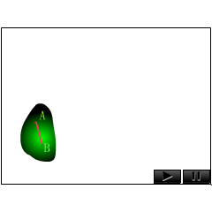

※ 平动：刚体中所有点的运动轨迹都保持完全相同。
特点：各点运动状态一样，如： 等都相同。
刚体上任一点的运动可代表整个刚体的运动。(刚体平动的运动规律与质点的运动规律相同)
刚体平动 质点运动

Slide 5
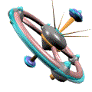
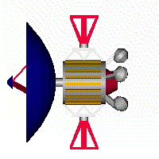
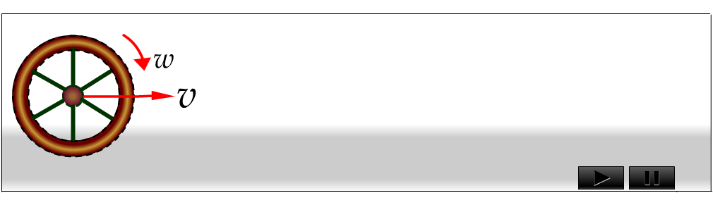
※ 转动：分定轴转动和非定轴转动
刚体的平面运动

Slide 6

刚体的一般运动可看作：
随质心的平动
+
绕质心的转动
的合成

Slide 7
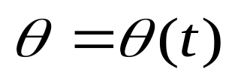




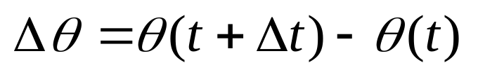
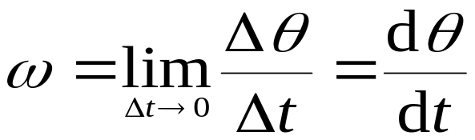

※ 刚体转动的角速度和角加速度
角坐标
沿逆时针方向转动
θ
>
0
r
.
P’(t+dt)
O
.
θ
<
P(t)
沿顺时针方向转动
0
x
角位移
角速度矢量
方向: 右手螺旋方向

Slide 8


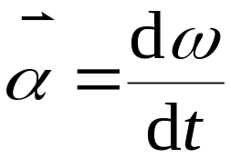


※ 刚体定轴转动
刚体定轴转动(一维转动)的转动方向可以用角速度的正、负来表示。
角加速度

Slide 9


定轴转动的特点
(1) 每一质点均作圆周运动，与轴垂直的圆面为转动平面；
(2) 任一质点运动 均相同，但
不同；
(3) 运动描述仅需一个坐标。

Slide 10

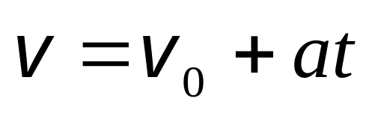
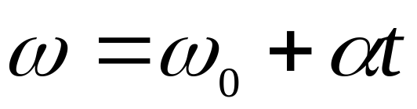
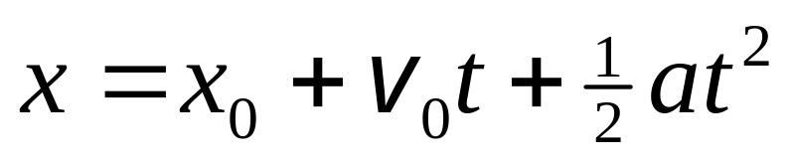
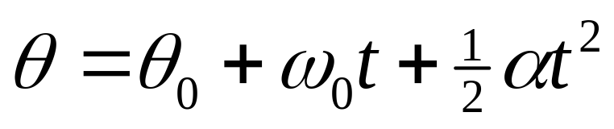
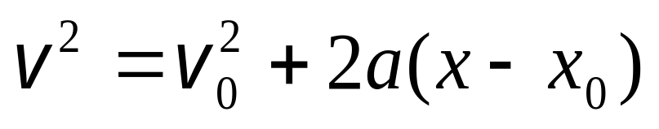
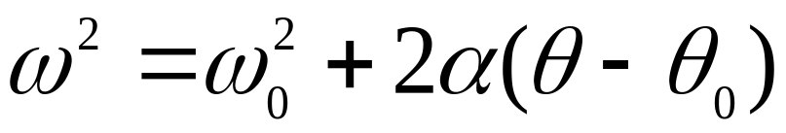
※ 匀变速转动公式
当刚体绕定轴转动的 =常量 时，刚体做匀变速转动。
质点匀变速直线运动
刚体绕定轴匀变速转动
10/19

Slide 11
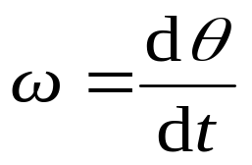
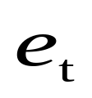
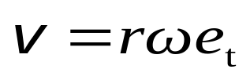






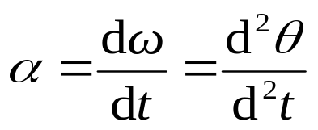
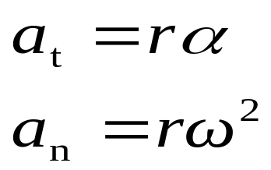
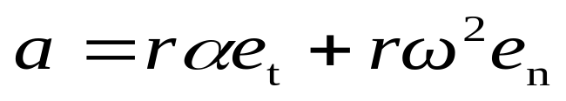
※ 角量与线量的关系

Slide 12










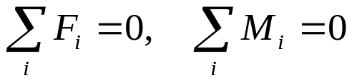

※ 力矩
用来描述力对刚体的转动作用的物理量。
对转轴 z 的力矩定义：
O
*
P
: 力臂

Slide 13
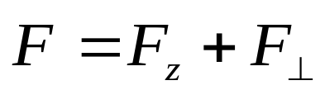

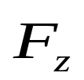





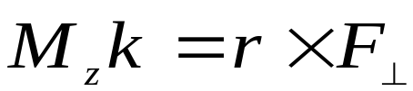



讨论
（1）若力 不在转动平面内，可将力分解为平行和垂直于转轴方向的两个分量。
其中 对转轴的力矩为零，故 对转轴的力矩
O

Slide 14


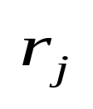

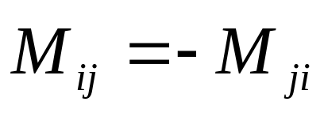






（2）合力矩等于各分力矩的矢量和
（3）刚体内作用力和反作用力的力矩互相抵消。
O

Slide 15
例1 有一大型水坝高110 m、长1 000 m ,水深100m，水面与大坝表面垂直，如图所示. 求水作用在大坝上的力，以及这个力对通过大坝基点 Q 且与 x 轴平行的力矩 .
y
y
x
h
x
O
Q
O
L

Slide 16




运用微积分思想和方法
解 设水深 h，坝长L，在坝面上取面积元 ，作用在此面积元上的力
y
y
x
h
y
x
O
Q
O
L

Slide 17
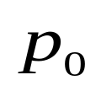
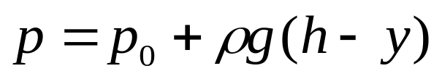
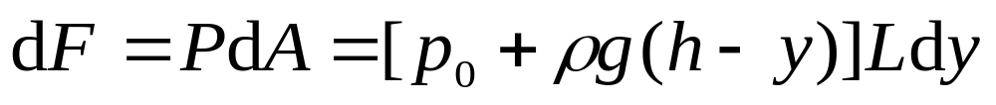
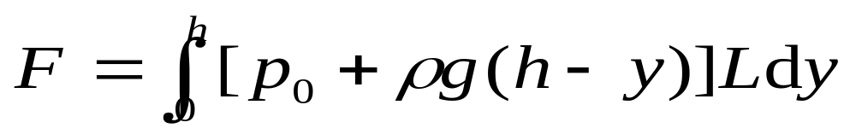
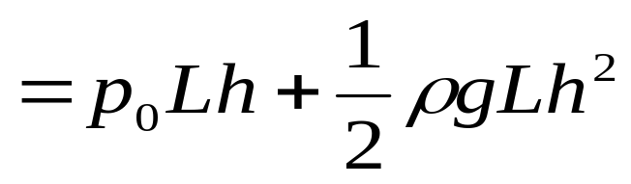
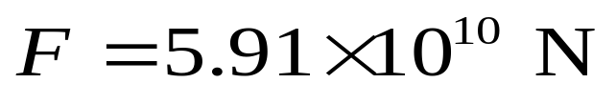
运用微积分思想和方法
令大气压为 ， 则
y
代入数据，得
h
y
x
O
L

Slide 18
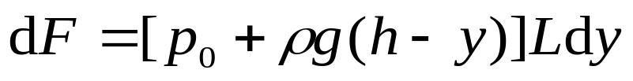


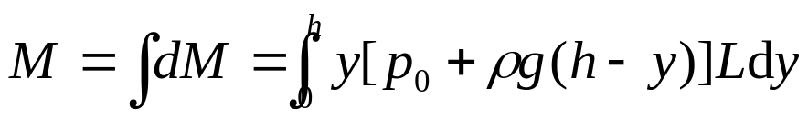
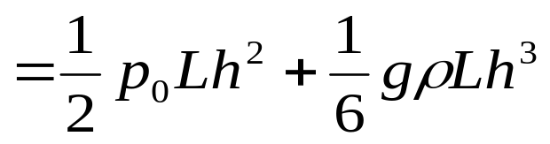


求该力对通过大坝基点
Q 且与 x 轴平行的力矩
运用微积分思想和方法
对通过点Q的轴的力矩：
y
代入数据，得：
h
y
O
Q

Slide 19







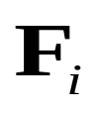





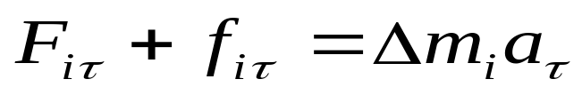

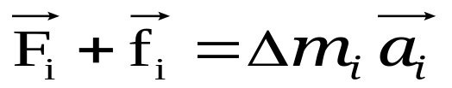
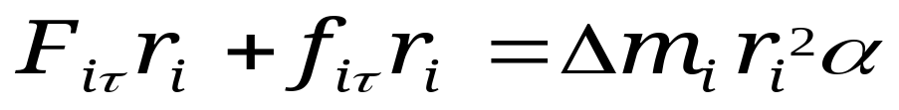
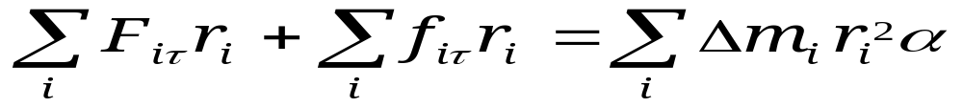
转动定律
任取第i个质元
r_{i}
质元的位矢
质元所受外力
i
质元所受内力
i
z
对质元应用牛顿定律
两边同乘r_{i}
对所有质元求和

Slide 20



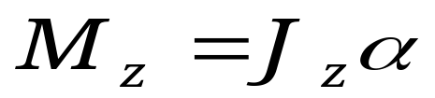
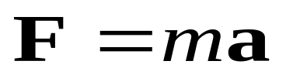
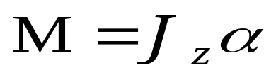
合外力矩
——转动惯量
——转动定律
对给定转轴，刚体所受合外力矩等于转动惯量与角加速度的乘积
定轴转动定律与牛顿定律的比较

